Slide 1
CLASIFICACIÓN · DATOS Y MODELOS
La tarea, los datos y los tres modelos
• Qué se predice. target_bin = 1 si el establecimiento alcanza 252 puntos o más en Matemática 2° medio (Elemental o adecuado); 0 si queda en Insuficiente.
– 1.075 Insuficiente · 354 Elemental o adecuado → la clase positiva es solo el 24,8 %.
• Unidad de análisis. El establecimiento (rbd), no el estudiante: 1.429 escuelas de GSE bajo y medio-bajo, sin datos faltantes.
• Siete predictoras, cinco continuas y dos indicadoras de dependencia (referencia: Municipal).
– Clima y convivencia · Estereotipos de género · IVE · Asistencia 2° medio · % docentes en tramo avanzado o superior · Part. subvencionado · SLEP
• Qué se dejó fuera y por qué. El puntaje, porque el target deriva de él; el GSE, redundante con el IVE; la zona urbano/rural, sin señal (Cramér's V = 0,016).
• Partición. 75 / 25 estratificada, semilla 42: 1.071 entrenamiento y 358 prueba.
BASELINE
DummyClassifier (clase mayoritaria). La vara mínima.
INTERPRETABLE
Regresión logística. Entrega coeficientes y odds ratios.
NO LINEAL
Random Forest. Captura efectos que la logística no puede.
Notes:
El desbalance 75/25 es el hecho que ordena todas las decisiones siguientes: descarta el accuracy como métrica, obliga a ponderar las clases y hace que el umbral de decisión sea una elección explícita y no el 0,5 por defecto.

Slide 2
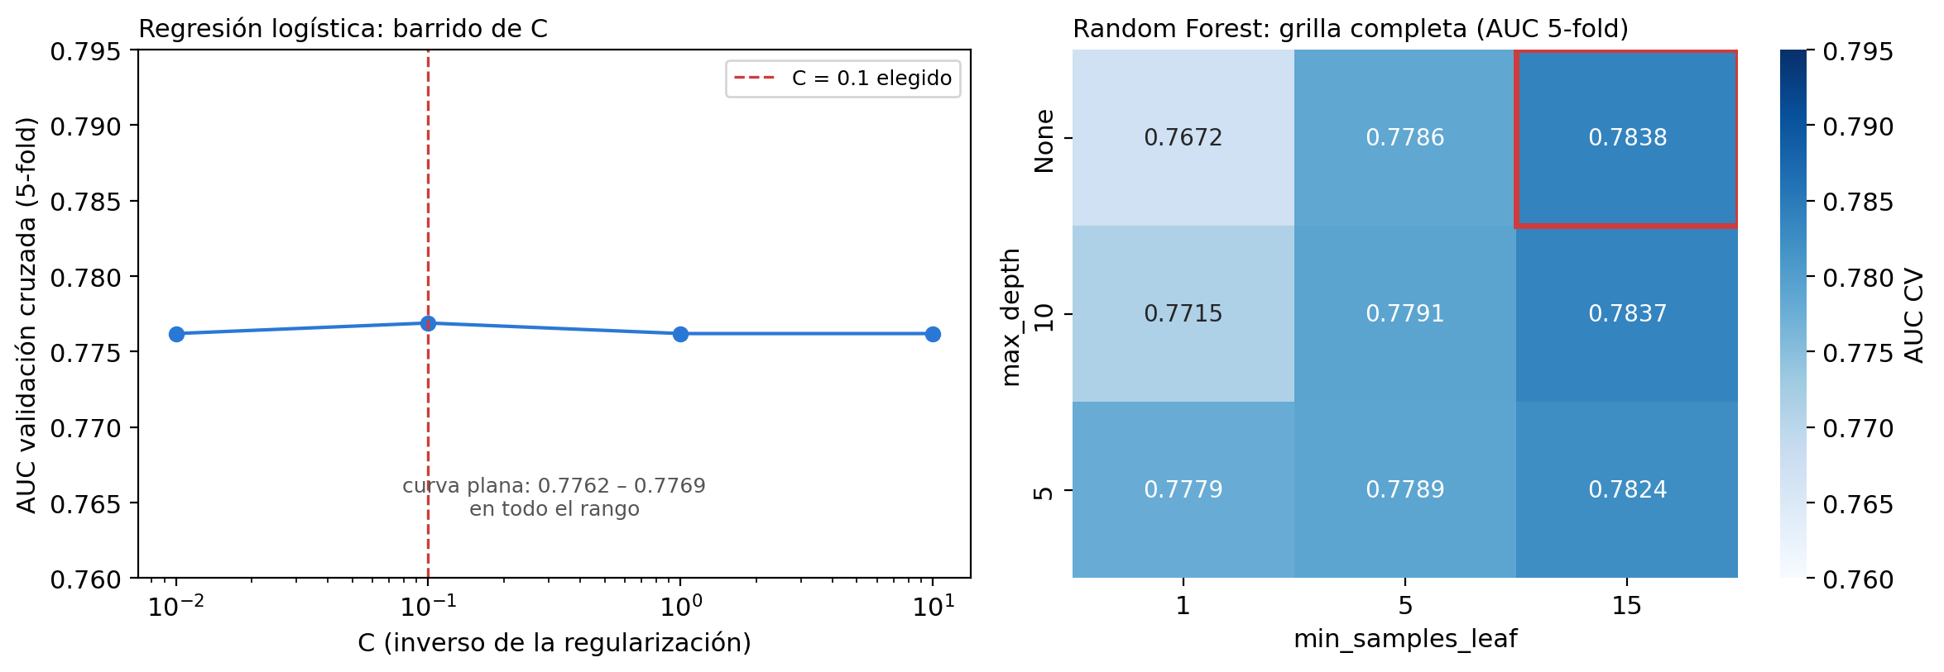
CLASIFICACIÓN · AJUSTE DE HIPERPARÁMETROS
Ajuste de hiperparámetros y tratamiento del desbalance
• Método. GridSearchCV exhaustivo con StratifiedKFold (k=5), optimizando AUC-ROC. La estratificación mantiene el 24,8 % de clase positiva en cada pliegue.
• Logística — C ∈ {0,01 · 0,1 · 1 · 10}. El AUC es plano en todo el rango (0,7762 a 0,7769). Se fija C = 0,1: con valores menores los coeficientes se encogen y dejan de ser interpretables.
• Random Forest — 9 combinaciones de max_depth × min_samples_leaf, con 300 árboles.
– Gana max_depth=None con min_samples_leaf=15 → AUC 0,7838.
– Importa el tamaño de hoja, no la profundidad: con hoja = 1 el AUC cae a 0,7672.
• Desbalance: class_weight="balanced", sin remuestreo. No se usó SMOTE: con 1.071 casos y 7 variables, generar vecinos sintéticos agrega ruido sin información nueva.
Eje Y de 0,760 a 0,795 en ambos paneles: la escala no infla diferencias de milésimas.
Notes:
La curva plana de C no es un resultado pobre: dice que con siete predictoras y mil casos la regularización no es el cuello de botella. El techo lo pone la señal disponible, no el ajuste.
OJO: la versión anterior de esta lámina mencionaba SMOTE y RandomizedSearchCV. No se usó ninguno de los dos.

Slide 3
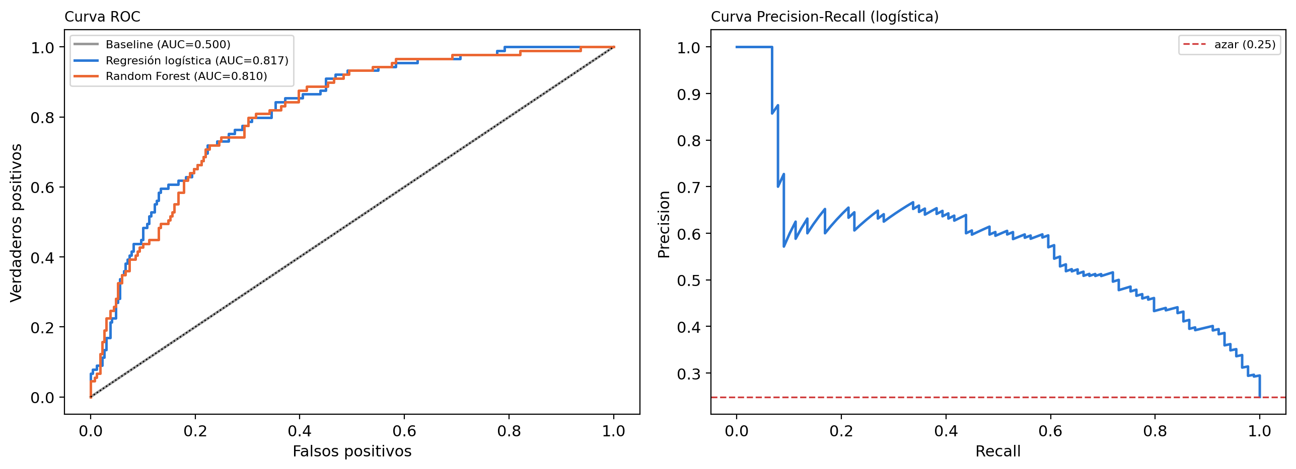
CLASIFICACIÓN · EFECTIVIDAD
Los dos modelos empatan y ambos superan al baseline
Modelo | AUC test | AUC 5-fold | D.E. | F1 macro | Bal. acc.
Baseline (clase mayoritaria) | 0,500 | 0,500 | 0,000 | 0,429 | 0,500
Regresión logística | 0,817 | 0,783 | 0,014 | 0,696 | 0,744
Random Forest | 0,810 | 0,788 | 0,004 | 0,709 | 0,735
• La cifra que se reporta es el AUC de validación cruzada, no la del split único: 0,783 ± 0,014 la logística y 0,788 ± 0,004 el bosque.
• La diferencia cae dentro del margen de error. Se mantiene la logística como modelo principal por interpretabilidad; el Random Forest se usa para leer la forma de los efectos.
• El baseline se ancla en 0,500 de balanced accuracy: predecir siempre "Insuficiente" acierta el 75 % de las veces pero no detecta ni un solo caso de la clase que interesa.
Notes:
Si preguntan por qué no se eligió el Random Forest teniendo mejor AUC de validación: la diferencia es de 0,005 con desviaciones de 0,014 y 0,004. Elegir por esa diferencia sería elegir por ruido, y se perdería la lectura directa de los coeficientes.

Slide 4
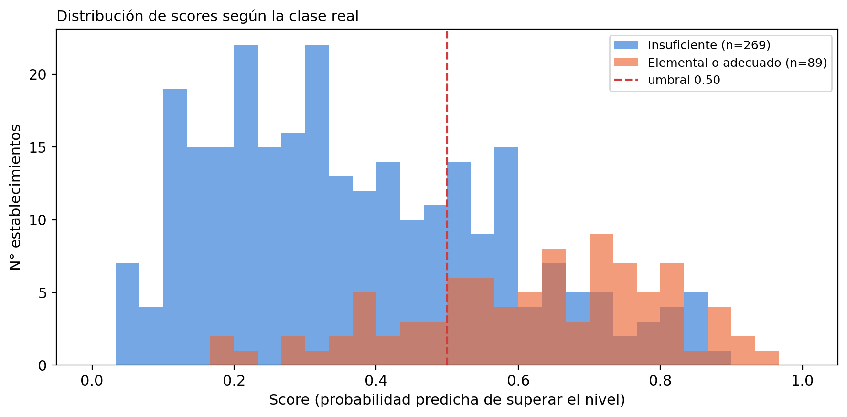
CLASIFICACIÓN · SCORES Y UMBRAL
Histograma de scores y elección del umbral
• Las dos distribuciones están desplazadas pero superpuestas. El modelo ordena bien a los establecimientos —eso mide el AUC— pero no existe un corte que separe las clases sin error. La zona entre 0,4 y 0,7 es donde se juegan las decisiones.
• Barrido del umbral entre 0,30 y 0,70. El F1 es máximo en 0,50 (0,589), con 0,60 casi empatado (0,588).
• El desempate lo define el costo del error. A 0,50 el recall es 0,764; a 0,60 cae a 0,584. Se prefiere no dejar pasar escuelas que sí superan el nivel, aunque eso traiga más falsos positivos.
Umbral | Precision | Recall | F1 | Predichos +
0,40 | 0,411 | 0,854 | 0,555 | 185
0,45 | 0,444 | 0,798 | 0,570 | 160
0,50 | 0,479 | 0,764 | 0,589 | 142
0,55 | 0,513 | 0,663 | 0,578 | 115
0,60 | 0,591 | 0,584 | 0,588 | 88
Notes:
El punto que más rinde en esta lámina: el umbral no es 0,5 por defecto, es 0,5 porque se barrió el rango y se comparó el costo de cada tipo de error. Es una decisión de negocio, no un parámetro técnico.

Slide 5
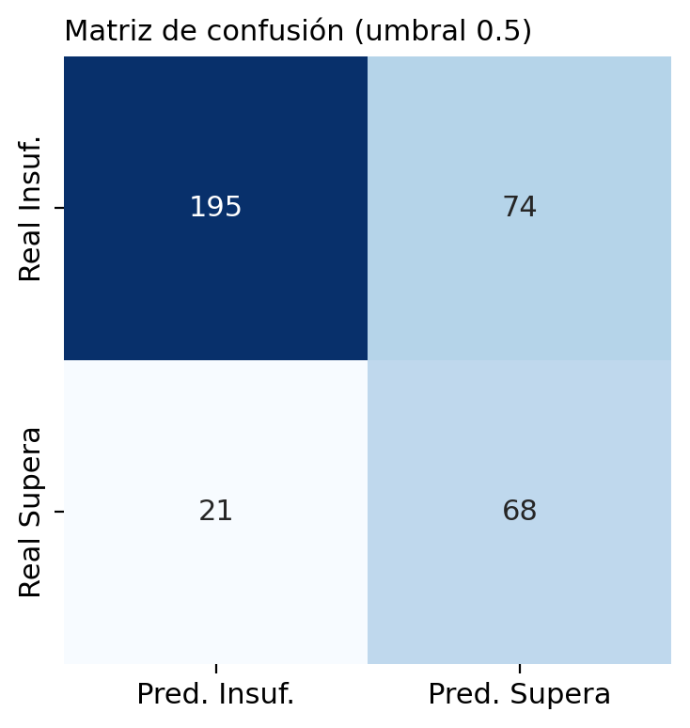
CLASIFICACIÓN · EFECTIVIDAD
Qué acierta y qué falla el modelo al umbral 0,50
• Acierta 269 de 358 casos (accuracy 0,735), pero la cifra relevante es otra: de los 89 establecimientos que superan el nivel, recupera 68 (recall 0,764).
• El costo son 74 falsos positivos (precision 0,479): escuelas con condiciones para superar el nivel que no lo logran. Son, en sí mismas, un hallazgo del proyecto.
• Balanced accuracy 0,744 y F1 macro 0,696, frente a 0,500 y 0,429 del baseline.
Clase | Precis. | Recall | F1 | n
Insuficiente | 0,903 | 0,725 | 0,804 | 269
Elemental o adecuado | 0,479 | 0,764 | 0,589 | 89
Macro promedio | 0,691 | 0,744 | 0,696 | 358
Notes:
Si alguien objeta la precision de 0,479: es la consecuencia directa de haber elegido recall. Con umbral 0,60 sube a 0,591, pero el modelo dejaría de identificar a 16 de las 89 escuelas que efectivamente superan el nivel.

Slide 6
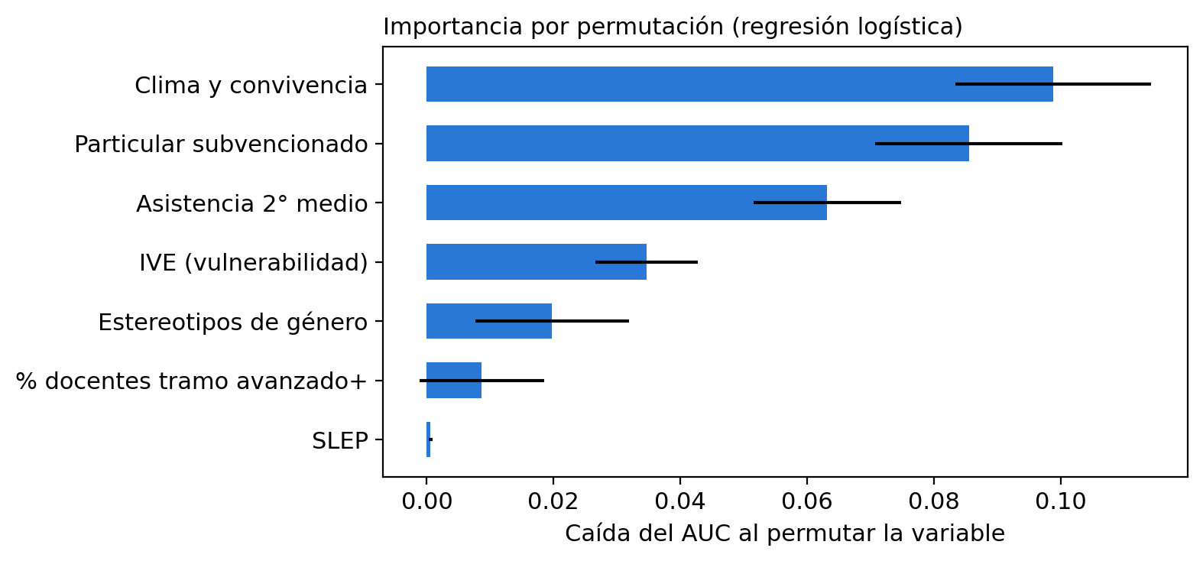
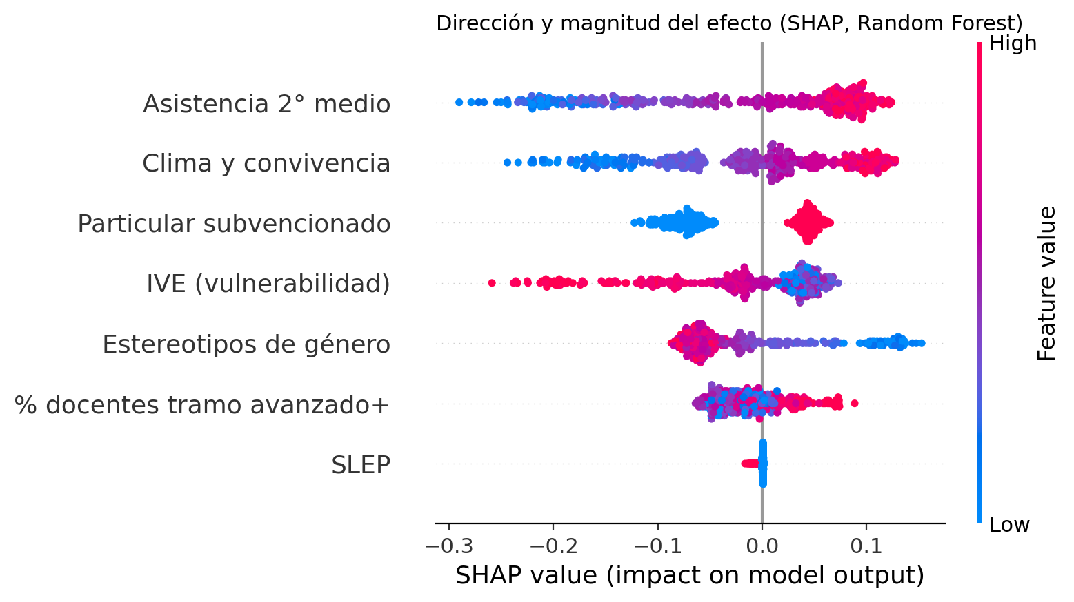
CLASIFICACIÓN · INTERPRETACIÓN
Qué factores se asocian al rendimiento
• En la logística mandan el clima escolar y la dependencia. Clima y convivencia 0,099, particular subvencionado 0,086, asistencia 0,063.
• Los odds ratios dan la lectura sustantiva: convivencia 1,69 y asistencia 1,64 por cada desviación estándar; los estereotipos de género juegan en contra (0,72) y el IVE también (0,75).
• El % de docentes en tramo avanzado no aporta (0,009 ± 0,010, indistinguible de cero).
• SHAP sobre el Random Forest reordena, pero no cambia el elenco: asistencia 0,100, convivencia 0,076, particular subvencionado e IVE 0,061, género 0,059.
• Los efectos tienen forma de S, no de recta. La asistencia pesa fuerte bajo 0,80 y se aplana sobre 0,90; la convivencia hace lo mismo sobre 80 puntos. El margen está en sacar a una escuela del tramo bajo, no en llevarla de 0,92 a 0,95.
Notes:
Advertencia de lectura, por si la piden: la importancia por permutación mide pérdida de AUC y SHAP mide desplazamiento de la predicción. Son escalas distintas, por eso los números no son comparables entre sí — solo lo es el orden dentro de cada uno.
Figuras de respaldo disponibles: L4-6d_shap_forma_asistencia_2m.png y L4-6d_shap_forma_convivencia.png muestran la saturación en forma de S.

Slide 7
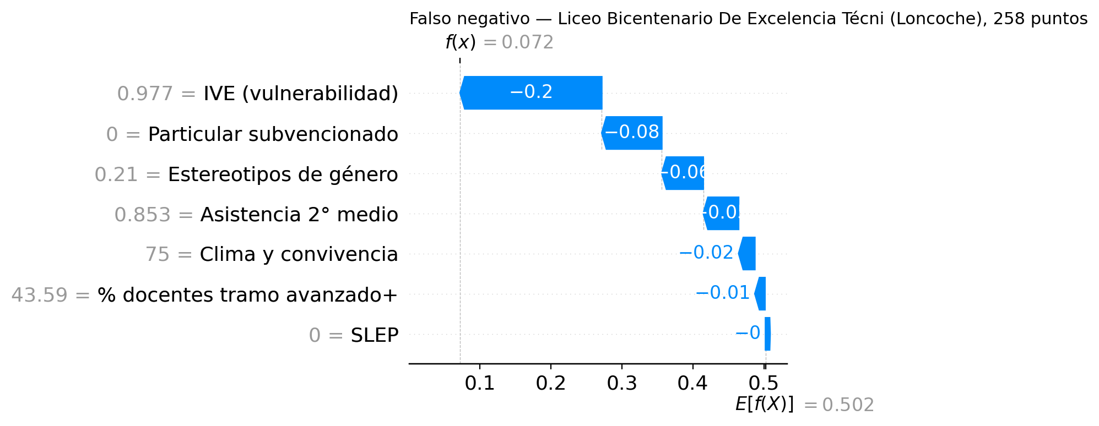
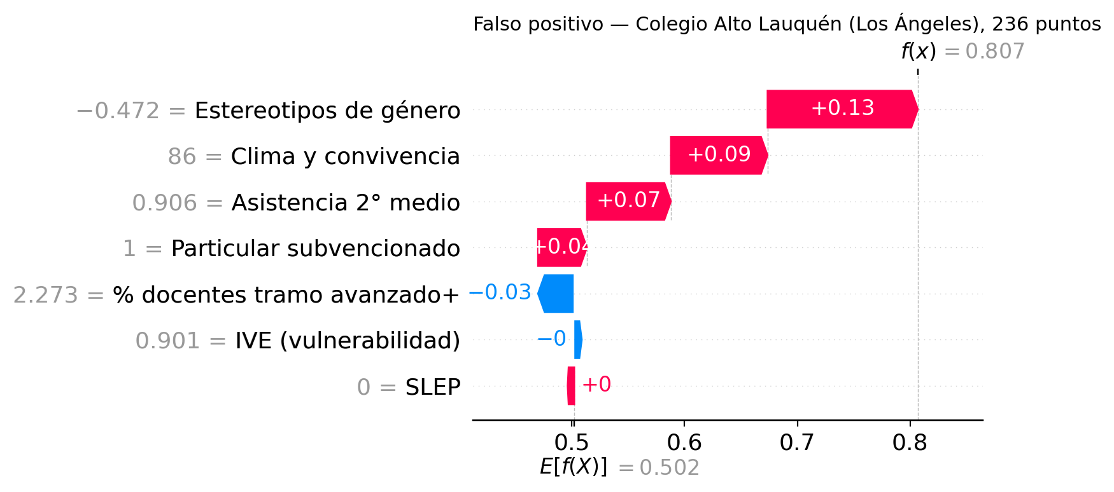
CLASIFICACIÓN · REVISIÓN DE CASOS
Las escuelas que el modelo no logra explicar
Resultado | n | Conviv. | Asist. | IVE | Género | Puntaje
Acierto (insuficiente) | 195 | 73,2 | 0,84 | 0,90 | +0,04 | 224,5
Acierto (supera) | 68 | 78,8 | 0,90 | 0,87 | −0,13 | 271,9
Falso negativo | 21 | 76,1 | 0,86 | 0,90 | +0,11 | 267,0
Falso positivo | 74 | 77,5 | 0,89 | 0,89 | −0,09 | 232,5
• Los 21 falsos negativos son el corazón de la pregunta de investigación. Promedian 267 puntos con condiciones de contexto que predicen fracaso.
• Los 74 falsos positivos son el patrón inverso: buena convivencia (77,5) y buena asistencia (0,89), pero 232 puntos.
Falsos negativos extremos | Comuna | Score | IVE | Puntaje
Liceo Bicent. de Excelencia Técnica | Loncoche | 0,19 | 0,98 | 258
Liceo Industrial J. T. de Urmeneta | Coquimbo | 0,22 | 0,93 | 267
Colegio Robinson Cabrera Beltrán | Retiro | 0,29 | 0,97 | 282
Notes:
El remate: el falso positivo (Alto Lauquén, 236 puntos) y un acierto (Colegio Renacer TP, Puente Alto, 256 puntos) tienen descomposiciones SHAP prácticamente idénticas —0,807 contra 0,812— y resultados separados por 20 puntos. Lo que los distingue no está en los datos que tenemos: ese es el límite honesto del modelo y la puerta de entrada al estudio cualitativo.
Ojo con los scores: los de la tabla vienen de la logística; los de los gráficos SHAP, del Random Forest. Por eso Loncoche aparece con 0,19 en una y 0,072 en el otro.

Slide 8
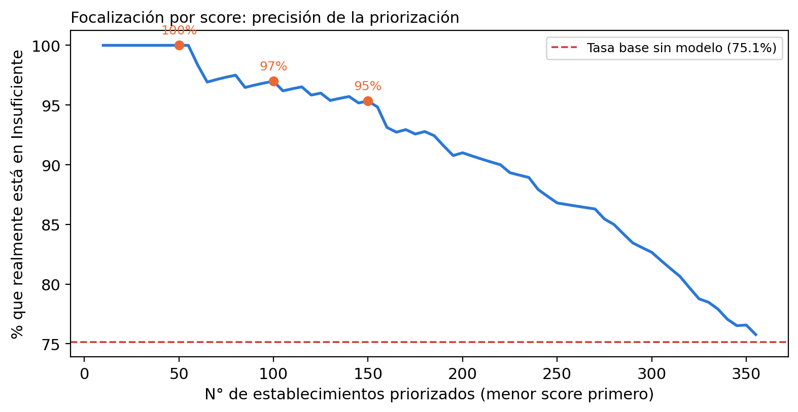
CLASIFICACIÓN · IMPACTO
Para qué sirve: focalizar apoyos por score
• El uso del modelo no es clasificar, es ordenar. Ordenando por score ascendente se obtiene una lista de prioridad de intervención.
• Los 50 de menor score son todos realmente Insuficientes (100 %), contra una tasa base de 75,1 % si se eligieran al azar. En los primeros 100 la precisión es 97 %; en los 150, 95 %.
• Traducción a gestión: con presupuesto para 100 escuelas, focalizar por score evita destinar recursos a unos 22 establecimientos que no los necesitaban.
• Las dos palancas accionables son clima escolar y asistencia, las únicas que la gestión escolar puede mover en el corto plazo. El IVE y la dependencia son contexto, no palanca.
Notes:
Esta lámina es el puente natural hacia las conclusiones (punto 5 de la rúbrica): responde "¿y esto para qué sirve?" antes de que lo pregunten.

